Slide 1

第二单元 金融体系
第六讲 金融市场
第七讲 衍生工具市场
第八讲 金融机构
第九讲 中央银行

Slide 2
第九讲
中央银行
中央银行的演进与职能
中央银行的业务运作
中央银行的运作规范与其他各方的关系

Slide 3

Part 01
中央银行的演进与职能

Slide 4

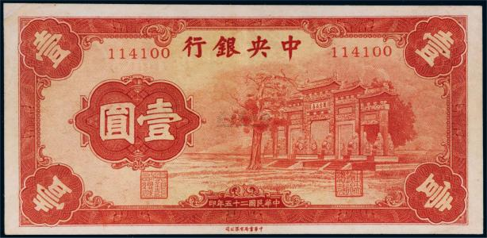
一、中央银行的演进与职能
（一）中央银行产生
1、中央银行产生的背景与必要性
（1）时代背景
18—19世纪产业革命推动了商业银行发展，促进了资本主义繁荣，也带来了一系列问题，需要一个统一的金融机构来解决。
（2）必要性
银行券的发行问题：分散发行造成的混乱导致金融危机频繁发生,客观要求由享有较高信誉的大银行集中统一发行

Slide 5
一、中央银行的演进与职能
（一）中央银行产生
（2）必要性
票据交换和清算问题：债权债务关系复杂化要求建立一个全社会统一而有权威的、公正的清算机构来解决票据交换和清算问题
最后贷款人（银行支付保证能力）问题：在商业银行资金调度不灵时（挤兑等），客观上需要一个统一的金融机构作为众多银行的后盾，提供资金支持
金融监管问题：金融机构之间的竞争可能导致经济动荡，客观要求有一个代表政府意志的超越所有金融企业之上的专门机构，对金融业进行监督、管理和协调
政府融资问题。随着支付职责的不断扩大，政府功能的增加，政府融资就成为一个重要问题。一个能够为政府直接或间接筹资的金融机构建立非常有必要（MMT）

Slide 6

一、中央银行的演进与职能
2、中央银行的建立与发展
（1）建立模式：
A.由信誉好、实力强的大银行逐步演进而成
B.由政府出面直接组建中央银行
（2）形成与发展
形成阶段
英格兰银行，1844年取得集中发行货币和管理准备金的特权，1854年成为票据交换中心，1872年担负最后贷款人角色
瑞典银行，1656年成立，1668年改造为国家银行，1897年独占货币发行权
法兰西银行1800年成立，1848年垄断货币发行权，1870’年代转型为中央银行
1913年美国联邦储备体系建立

Slide 7

一、中央银行的演进与职能
2、中央银行的建立与发展
发展阶段
1920、1922年布鲁塞尔会议和日内瓦国际会议要求尚未设立中央银行的国家尽快建立
中央银行有更大的独立性，大多数国家都从法律上确认中央银行的超然地位
加强阶段
中央银行在组织结构上逐步实现国有化，1945、1946年法兰西银行、英格兰银行先后实现国有化
许多国家纷纷制定新银行法，明确中央银行的任务是贯彻执行货币金融政策，维持货币金融稳定

Slide 8
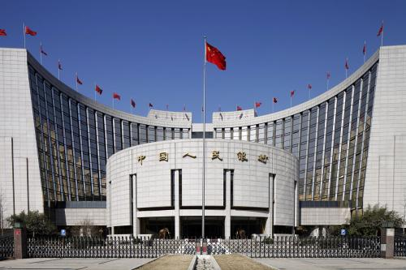
一、中央银行的演进与职能
3、中国人民银行
1948.12---1983.9，复合中央银行制度
1983.10---1998.10，单一中央制度 (行政区划)
1998.11----现在，单一中央制度 (经济区划)
1995年《中国人民银行法》制定，2003年修订
2005年8月，中国人民银行上海总部成立
2020年10月，《中国人民银行法》修订征求意见

Slide 9
一、中央银行的演进与职能
（二）中央银行的类型与组织形式
1、单一中央银行制度
政府单独建立中央银行机构，使之全面、纯粹行使中央银行职能
一元式（unit），一国只建立一家中央银行，实行总分制
二元式（dual），一国国内建立中央和地方两级中央银行机构，分别行使职权——美联储
2、复合中央银行制度
不设专司中央银行职能的银行，而是由一家大银行集中中央银行职能和一般存款货币银行职能的体制
3、跨国中央银行制度
由参加某一货币联盟的所有成员国联合组成的中央银行制度——欧洲中央银行
4、准中央银行制度
由政府授权某个或某几个商业银行或类似中央银行的机构，部分行使中央银行职能的体制

Slide 10
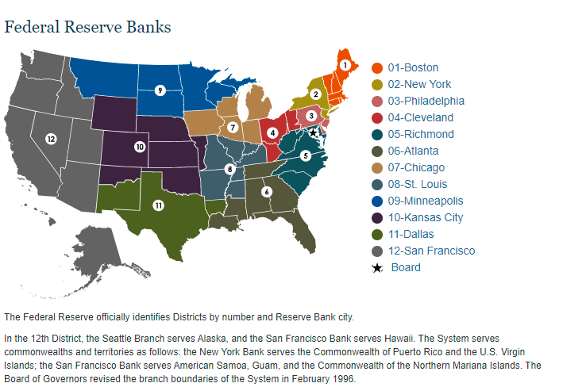

Slide 11
一、中央银行的演进与职能
（三）中央银行的性质与职能
1.中央银行的性质
中央银行是金融管理机构，
代表国家管理金融，制定和执行金融方针政策；
通过货币供应、利率等政策手段对金融领域乃至经济领域的活动进行管理、控制和调节

Slide 12
一、中央银行的演进与职能
（三）中央银行的性质与职能
2、中央银行的职能
（1）发行的银行
独占货币发行权
调节货币供应量，稳定币值
（2）银行的银行
集中存款货币银行的存款准备
充当最后贷款人
组织、参与、管理全国的资金清算
监督管理金融业
（3）政府的银行
代理国库；代理发行国家债券
给国家信贷支持：直接给贷款；购买国债
代表政府参加国际金融组织与国际金融活动
制定实施货币政策；保管外汇黄金储备；
制定并监督执行有关金融管理法规，提供间接信息服务

Slide 13
Part 02
中央银行的业务运作

Slide 14
二、中央银行业务运作
（一）中央银行的资产负债表
中央银行资产是指其在某一时点所拥有的各种债权
中央银行负债则是指其在某一时点对社会各经济主体的负债
资产负债表是其全部业务活动的综合会计记录，它可以反映中央银行在任何时点上的资产负债情况

Slide 15
二、中央银行业务运作
（一）中央银行的资产负债表
中国货币当局资产负债表2021.10 (单位：亿元)
国外资产 Foreign Assets | 223230.38
外汇 Foreign Exchange | 212145.89
货币黄金 Monetary Gold | 2855.63
其他国外资产 Other Foreign Assets | 8228.87
对政府债权 Claims on Government | 15250.24
其中：中央政府 Of which: Central Government | 15250.24
对其他存款性公司债权 Claims on Other Depository Corporations | 132450.49
对其他金融性公司债权 Claims on Other Financial Corporations | 4148.68
对非金融性部门债权 Claims on Non-financial Sector
其他资产 Other Assets | 16893.85
总资产 Total Assets | 391973.65
储备货币 Reserve Money | 324341.24
货币发行 Currency Issue | 92426.82
金融性公司存款 Deposits of Financial Corporations | 212046.96
其他存款性公司存款 Deposits of Other Depository Corporations | 212046.96
不计入储备货币的金融性公司存款 Deposits of financial corporations excluded from Reserve Money | 5192.75
发行债券 Bond Issue | 950.00
国外负债 Foreign Liabilities | 1357.80
政府存款 Deposits of Government | 46143.39
自有资金 Own Capital | 219.75
其他负债 Other Liabilities | 13768.72
总负债 Total Liabilities | 391973.65

Slide 16
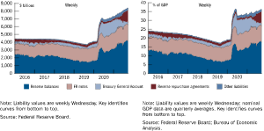
二、中央银行业务运作
（一）中央银行的资产负债表
U.S Reserve Balances，Billions of dollars
Assets | Dec 30, 2020 | Sep. 29, 2021 | Liabilities | Dec 30, 2020 | Sep. 29, 2021
Total assets | 7,363 | 8448 | Total liabilities | 7,324 | 8,408
Securities held outright | 6,731 | 7,928 | Federal Reserve note | 2,038 | 2,148
U.S. Treasury securities | 4,689 | 5,431 | Deposits held by depository institutions other than term deposits | 3,143 | 4,095
Agency mortgage-backed securities | 2,039 | 2,495 | Reverse repurchase agreements | 210 | 1,702
Loans | 57 | 61 | Foreign official and international accounts | 209 | 287
Paycheck Protection Program Liquidity Facility | 51 | 61 | Others | 1 | 1,416
Net portfolio holdings of Corporate Credit Facility LLC | 47 | 1 | U.S. Treasury, General Account | 1,614 | 174
Net portfolio holdings of Main Street Facilities LLC | 54 | 30 | Treasury contributions to credit facilities | 114 | 26
Net portfolio holdings of Municipal Liquidity Facility LLC | 21 | 10
Net portfolio holdings of Term Asset-Backed Securities Loan Facility II LLC | 13 | 5
Central bank liquidity swaps | 18 | 0 | Total capital | 39 | 40

Slide 17
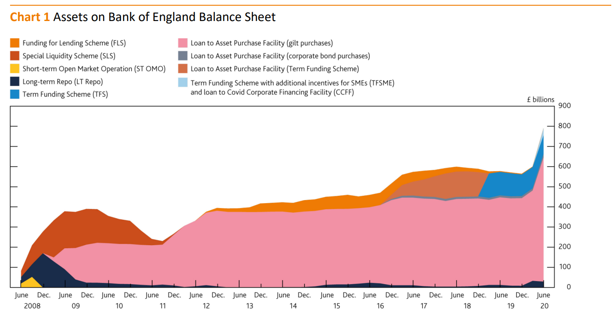
二、中央银行业务运作
（一）中央银行的资产负债表

Slide 18
二、中央银行业务运作
（二）负债业务
1.货币发行业务
货币发行（Currency Issue）是指中央银行向社会投放现金的业务。其具有两重含义
货币投放与货币回笼。当从中央银行流出的货币数量大于从流通中回笼的数量，形成净投放，反之，则为净回笼
中国人民银行对人民币发行的管理，在技术上主要是通过货币发行基金和业务库的管理来实现的。发行基金是人民银行为国家保管的待发行的货币， 保管发行基金的金库则称为发行库

Slide 19
二、中央银行业务运作
（二）负债业务
2.存款业务
中央银行的存款业务构成
中央银行存款业务的目的
调控信贷规模与货币供应量
维护金融业的安全
便利国内资金清算
中央银行存款业务的特点
存款原则特殊性：强制性
存款动机特殊性：宏观调控、监管，职能
存款对象的特殊性：商业银行、其他金融机构

Slide 20
二、中央银行业务运作
（二）负债业务
3.其他负债业务
发行中央银行债券与票据
中国人民银行从2002年起正式发行央行票据，此后逐渐加大了央行票据发行力度，并成为央行对冲流动性的主要手段
对外负债
国外银行、国外央行、国际金融机构、发行债券等；平衡BOP、汇率稳定、应对金融动荡
资本业务
央行的资本业务是央行筹集、维持和补充自有资本的业务。其途径主要有政府出资、国有机构出资、私人银行或部门出资、成员国中央银行出资

Slide 21
二、中央银行业务运作
（三）中央银行的资产业务
1、贴现及放款业务
中央银行的贴现及放款业务，主要包括中央银行对商业银行的再贴现（重贴现）和再贷款 。再贴现是货币政策的三大法宝之一
2、证券业务
中央银行的证券业务是指在公开市场上进行证券买卖操作的业务，是中央银行货币政策操作三大基本工具之一
中央银行买卖证券最重要的意义在于影响金融体系的流动性，调控基础货币，从而调节货币供应量，实现货币政策目标

Slide 22
二、中央银行业务运作
（三）中央银行的资产业务
3、黄金外汇储备
黄金和外汇是稳定一国货币的币值、灵活调节国际收支、防止出现国际支付困难或危机的重要手段。中央银行担负着为国家管理外汇和黄金储备的责任。在中国人民银行的资产项目中，2000年以后外汇储备已经成为第一大项，2008年底突破2万亿美元，占总资产的72.25%，2011年3月突破3万亿美元；2015年9月为3.54万亿美元；2017年9月3.11万亿美元；2018年9月底为3.05万亿美元，2020年9月底3.14万亿美元=2.23万亿SDR
4、其他资产
除以上三项外，未列入的所有项目之和都可列入其他资产，主要包括待收款项和固定资产等。

Slide 23
二、中央银行业务运作
（四）支付清算业务
1、支付清算系统
支付清算系统是由提供资金清算服务的中介机构和实现支付指令传输以及资金清算的专业技术手段共同组成，用以实现债权债务清偿及资金转移的一种金融制度安排
2、业务产生
1773年在英国伦敦成立的票据交换所
1854年，英格兰银行首先建立票据清算制度
3、清算系统
大额实时全额支付系统：处理银行间、证券和金融衍生工具交易、黄金和外汇交易及跨国交易等引发的债权债务清偿和资金转移。该系统实行逐笔实时处理支付指令，全额清算资金
小额定时结算系统：小额定时批量支付系统，该系统实行批量发送支付指令，轧差净额清算资金，提供低成本、大业务量的支付清算服务，支持各种小额支付业务

Slide 24
二、中央银行业务运作
（四）支付清算业务
4、中央银行组织全国的支付清算
同城或同地区的资金清算
票据交换所，存款货币银行为客户开出的各种票据形成债权债务关系，通过相互间交换票据轧差来结清这种债权债务关系的场所
票据清算程序：入场前先计算应收款项，填交换票据计算表；入场后各行将应收票据交有关付款行，同时接受他行交来的应付票据，计算应付金额，填交换票据计算表；各行根据票据交换计算表计算应收或应付差额，填交换差额报告单，报交换所结算员（中央银行负责）办理款项收付

Slide 25
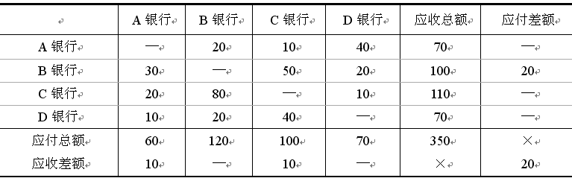
二、中央银行业务运作
（四）支付清算业务
票据交换所工作原理示意

Slide 26
二、中央银行业务运作
（四）支付清算业务
异地银行间资金划拨清算：异地银行间资金划拨由中央银行统一办理
模式一，先由商业银行等金融机构通过内部联行系统划转，最后由他们的总行通过中央银行办理转账清算
模式二，直接将异地票据统一集中送到中央银行总行办理轧差转账
央行总行
央行总行
4
3
3
2
A行总行
B行总行
A地央行
B地央行
5
2
4
1
1
5
A银行
B银行
A银行
B银行

Slide 27
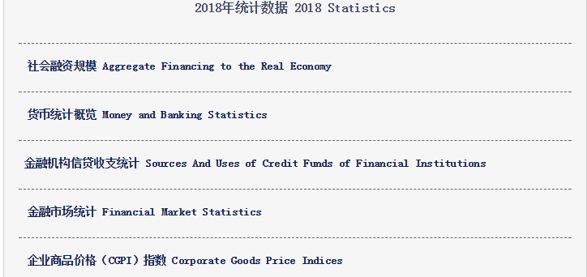
二、中央银行业务运作
（五）其他业务
1、调查统计
包括金融统计和景气调查
2、经理国库
拟订各种国库制度；
开设国库单一账户，办理预算资金的收纳、划分、留解和支拨业务；
对国库资金收支进行统计分析；
定期向同级财政部门提供国库单一账户的收支和现金情况，核对库存余额；
按规定承担国库现金管理有关工作；
按规定履行监督管理职责，维护国库资金的安全与完整；
代理国务院财政部门向金融机构发行、兑付国债和其他政府债券

Slide 28
Part 03
中央银行的运作规范与其他各方的关系

Slide 29
三、中央银行的运作规范与其他各方的关系
（一）中央银行业务活动的法律规范与原则
1. 中央银行法律规范
法定业务权力：发布业务命令与规章制度；决定货币供应量与基准利率；调整利率、存款准备金率和再贴现率；决定金融机构贷款额度与方式；运用货币政策工具；对金融机构与市场监管；法定其他
法定业务范围：三大职能对应的业务
法定业务限制：不得对银行业金融机构账户进行透支
2. 中央银行业务活动的一般原则
非盈利性（Non-Profitability）
流动性（Liquidity），不经营普通的银行业务
主动性（Initiatives）
公开性（Openness）

Slide 30
三、中央银行的运作规范与其他各方的关系
（二）中央银行的独立性
1. 中央银行独立性
中央银行在制定、执行货币政策时享有法律赋予或实际拥有的自主程度
2. 中央银行保持独立性的原因
中央银行始终的目标:保持币值稳定,而政府的目标过多
中央银行不是简单的政府行政管理机构,需要专业理论支持
3. 中央银行的独立性是相对的
金融是经济大系统的子系统
中央银行是宏观调控体系的组成部门
中央银行的活动经政府授权

Slide 31
三、中央银行的运作规范与其他各方的关系
（三）中央银行与各部门的关系
1. 中央银行与政府部门的关系
与财政部门的关系：资本金、收入利润、业务分工、融资支持、参与决策、政策配合
与其他政府部门的关系：协作、信息交流、政策配合
2. 中央银行与金融监管部门的关系
管理与被管理的关系
服务与被服务的关系
3. 中央银行的对外金融关系
对外金融总体战略制定
参与各国中央银行交流
对资本流动调节管理与外债监测
黄金外汇储备管理
国际货币政策协调

Slide 32
Part 04
本讲讨论题

Slide 33

四、本讲讨论题
讨论
美联储应对新冠疫情冲击采取哪些政策？效果如何？

Slide 34

四、本讲讨论题
二、本讲思考题
1、简述中央银行产生的必然性。
2、简述中央银行的职能及其出现的背景。
3、支付系统常用的清算方式有哪些？
4、中国人民银行资产中哪项业务规模最大，对基础货币供应有何影响？
5、比较中央银行不同组织模式的优缺点？
6、比较分析中美央行资产负债表的差异。

Slide 35
中央银行是一国的货币当局，在宏观调控与金融管理中发挥核心作用

